Slide 1

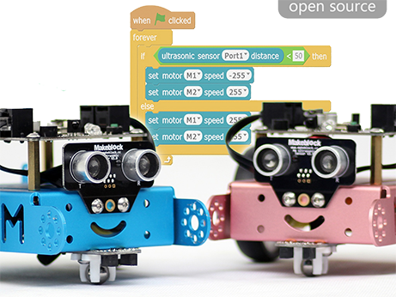
Ein mbot Workshop
für Kinder
von Simon Rininsland und Stefan Höhn

Slide 2
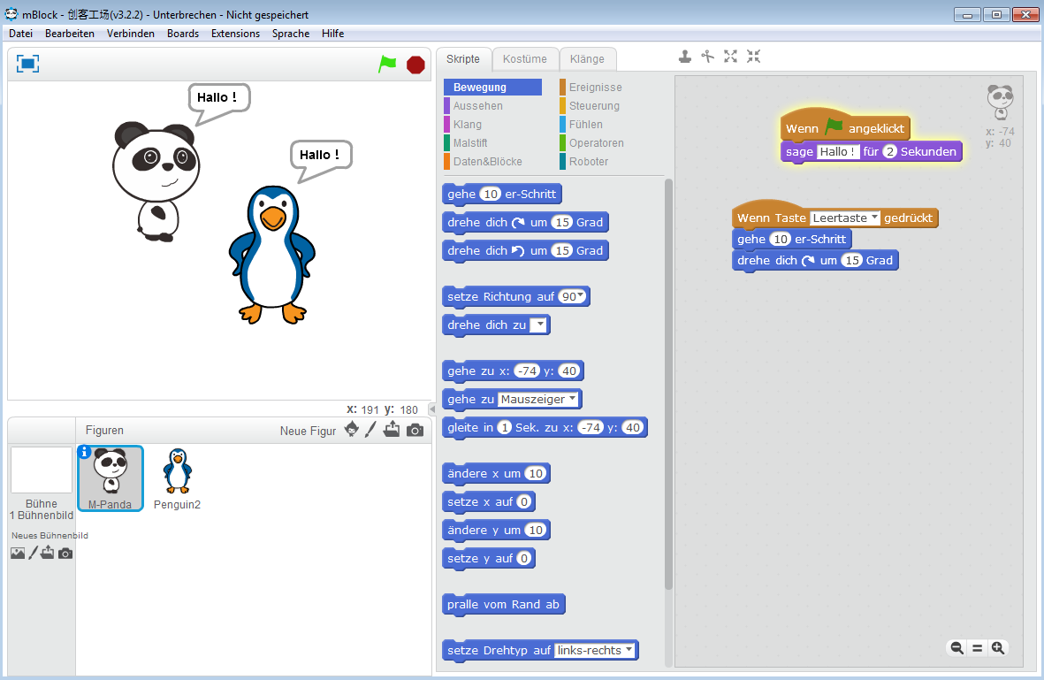
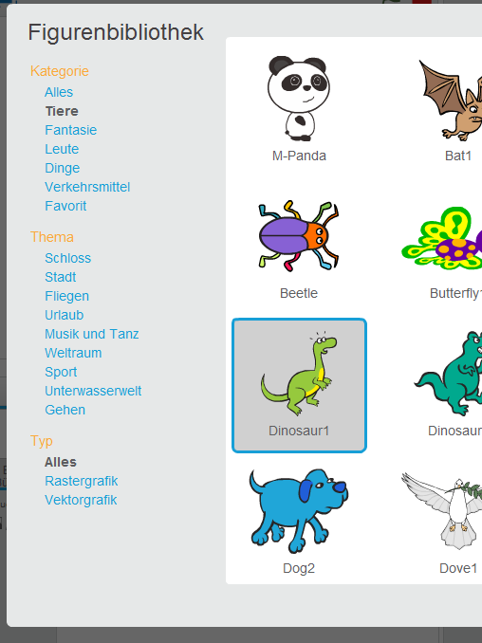
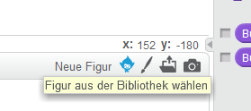
Was ist was hier?
Wähle eine Figur

Slide 3
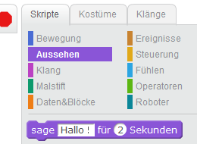
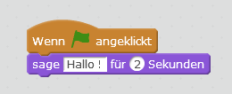
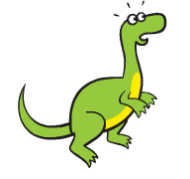

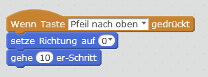

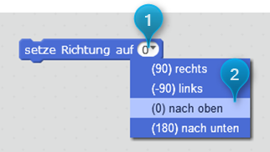
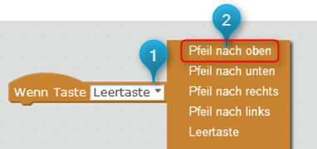
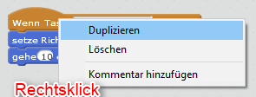

Sag Hallo
und
Guten Morgen Ich bin der Saurier … für 5 Sekunden
Ich lerne laufen…
und
Als Tipp:
Programmteile verdoppeln
Noch ein „wenn Taste“ mit „runter“ und Richtung „nach unten“
Verwende 20 statt 10.
Probiere es in allen Richtungen aus.

Slide 4
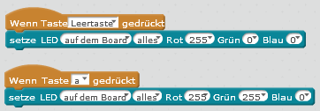
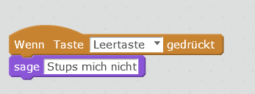

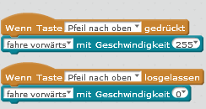

Den mBot steuern!
Licht steuern
und
Mache das Licht mit einer anderen Taste wieder aus.
Spiele Musik und mache Licht - wie in einer Diskothek.
Der mBot lernt laufen
und
Mit der Fernbedienung
Probiere es mit allen Richtungen und verschiedenen Geschwindigkeiten aus.
Bewege den mBot nur mit der Fernbedienung

Slide 5


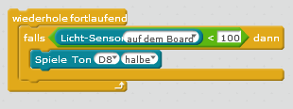
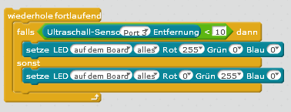

Der mBot hat Angst im Dunkeln
Wir bauen einen „Not aus“
Die Figur sagt verschiedene
Zahlen im Licht
Der mBot schreit im Dunkeln
Kombiniere es mit dem Laufen und stoppe den mBot in der Dunkelheit!
Mache im Dunkeln das Licht an!
Der mBot kann sehen!
und
Der mBot sieht rot, wenn du ihm zu nahe kommst!
Halte dem mBot die Augen zu.
Probiere verschiede Zahlen aus und benutze Töne anstatt Licht

Slide 6
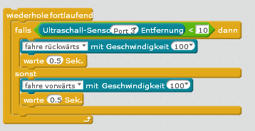
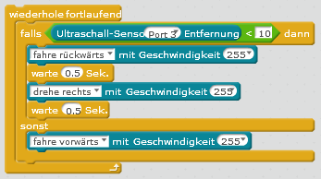
Der mBot tanzt!
Führe den mBot mit deiner Hand
Lasse den mBot nach vorne und nach hinten fahren. Verändere die Geschwindigkeiten und nehme Licht und dazu.
Füge dem Fahren vorher eine Sicherung hinzu, dass er nicht
mehr gegen Wände fährt.
Der mBot hat einen eigenen Kopf
und
Der mBot sucht sich automatisch einen Weg
Lasse den mBot Angst im Dunkeln haben und bei zu naher Entfernung aufschreien!
Probiere es aus, dass der mBot sich umschaut und in die
Richtung fährt wo mehr Platz ist.
Lasse den mBot in der Dunkelheit langsamer fahren.

